Slide 1
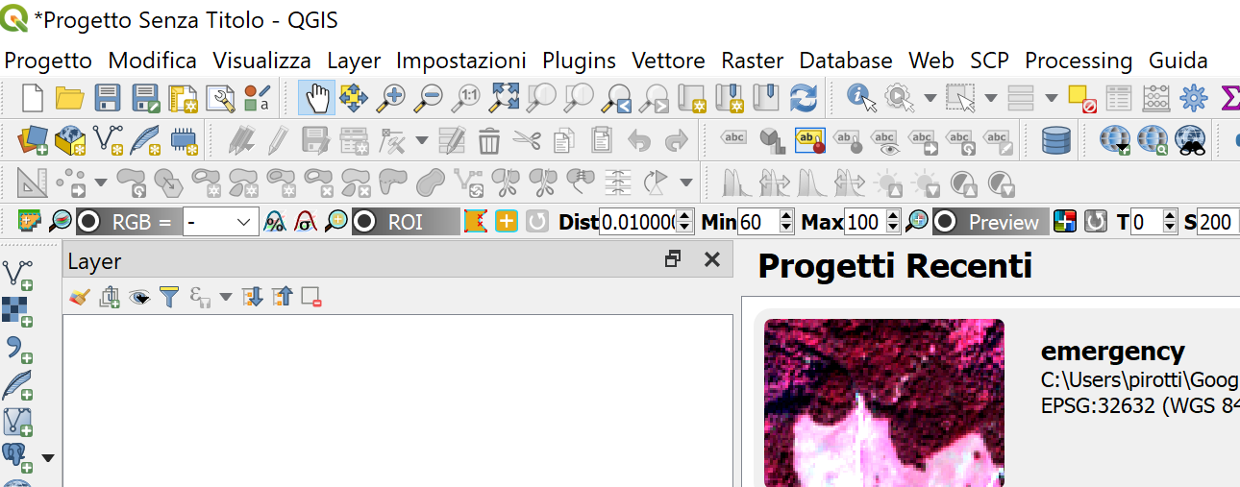
Corso di laurea magistrale in SCIENZE FORESTALI E AMBIENTALI Insegnamento FONDAMENTI DI GIS Corso di laurea magistrale in SCIENZE E TECNOLOGIE PER L'AMBIENTE E IL TERRITORIO Insegnamento APPLICAZIONI GIS PER LE SCIENZE AMBIENTALI

Slide 2
Docente: FRANCESCO PIROTTI PhD Contatti (prendere appuntamento via mail): – Ufficio: 1a Stecca, 3° Piano – Tel: 049-827-2710 – E-mail: francesco.pirotti@unipd.it

Slide 3
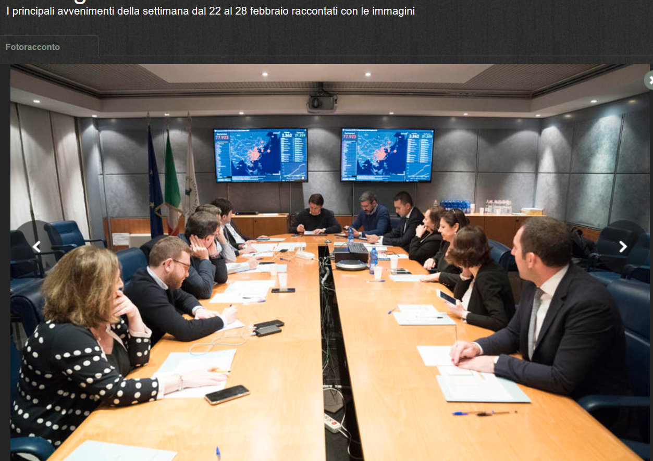
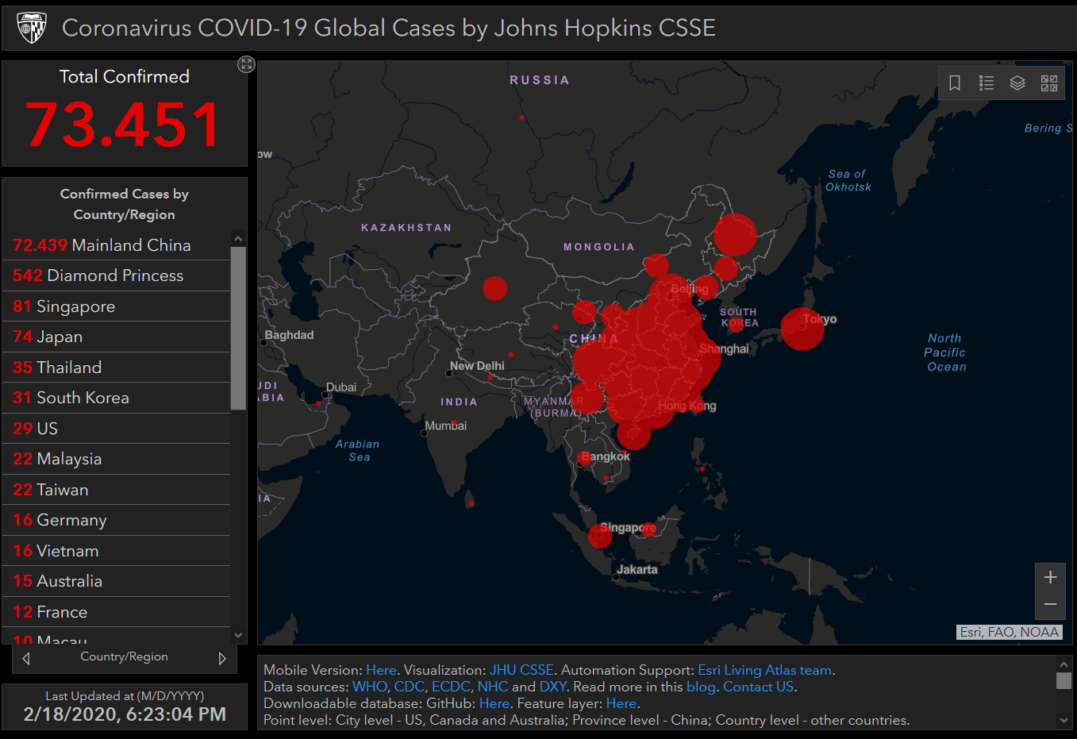
OBIETTIVI – A COSA MI SERVE QUESTO CORSO???? A gestire ed analizzare dati geolocalizzati A comprendere come si ottengono risultati manipolando i dati ottenuti tramite campionamenti sul terreno A rappresentare (comunicare) correttamente dati e risultati su mappa

Slide 4
IL CORSO: 4 CFU – 32 ore Lezioni frontali + esercizi pratici sul PC: Quando – mercoledì 14:00 – 18:00 (effettivi dalle 14 alle 17:30 con un intervallo di mezzora) Dove - Aula 14P NB – eventuali cambiamenti verranno comunicati a lezione e messi sulla sezione «Annunci» di Moodle –assicuratevi di avere accesso e che gli avvisi vi arrivino correttamente.
Cit. ex partecipante al Corso di Fondamenti di GIS….

Slide 5
MATERIALE (tutto su MOODLE): Se possibile utilizzare il proprio portatile ed installare il software GIS – QGIS versione 3.x (ultimo – versione LTR – long term release) – per scaricarlo utilizzare le informazioni su http://www.qgis.org/it/site/ se non avete disponibilità contattate il docente. (PS se pensate di acquistare un portatile considerate anche l’opzione «usato garantito» in quanto molte aziende dismettono ottime macchine e ci sono rivenditori che le sistemano e le vendono con garanzia… il costo sarà 3-5 volte più basso rispetto ad uno nuovo) Dispense di teoria in PDF Tutorials online (https://www.qgistutorials.com/it/ ) indicati nel corso e nel LOG lezioni Vari dataset LOG lezioni – su moodle troverete dei riassunti delle lezioni precedenti + sommario presunto della prossima lezione, per consentire ai partecipanti di scaricare eventuale dataset che useremo. FORUM per supporto Video tutorials sul canale del docente (link sulla sezione VIDEO in moodle)

Slide 6
ESAME E PROVE: Prove intermedie – ci saranno dei «compiti a casa» dove il discente dovrà consegnare sulla piattaforma Moodle un PDF con dei prodotti del GIS - fa parte della valutazione quindi devono essere caricati per ottenere l’idoneità. Per il compito c’è una scadenza «consigliata», ovvero per chi vuole stare al passo con il corso. Chi segue con tempi diversi può consegnare quando vuole prima di richiedere l’idoneità. A fine corso dovrete consegnare il «Progetto Laboratorio» – una relazione (vedi modello .doc presente in moodle) dove sviluppate un progetto individuale mediante l’utilizzo di dati cartografici che trovate online o da altre fonti ed elaborarli su GIS Il PDF del Progetto Laboratorio va caricato su moodle esattamente come i compitini Idoneità se relazione Progetto Laboratorio ottiene voto di >70 e se sono stati consegnati i compiti. OBBLIGATORIO nella relazione avere almeno una tavola in formato A4 o A3 fatta con il «compositore di stampe» che faremo nelle prime lezioni

